Slide 1
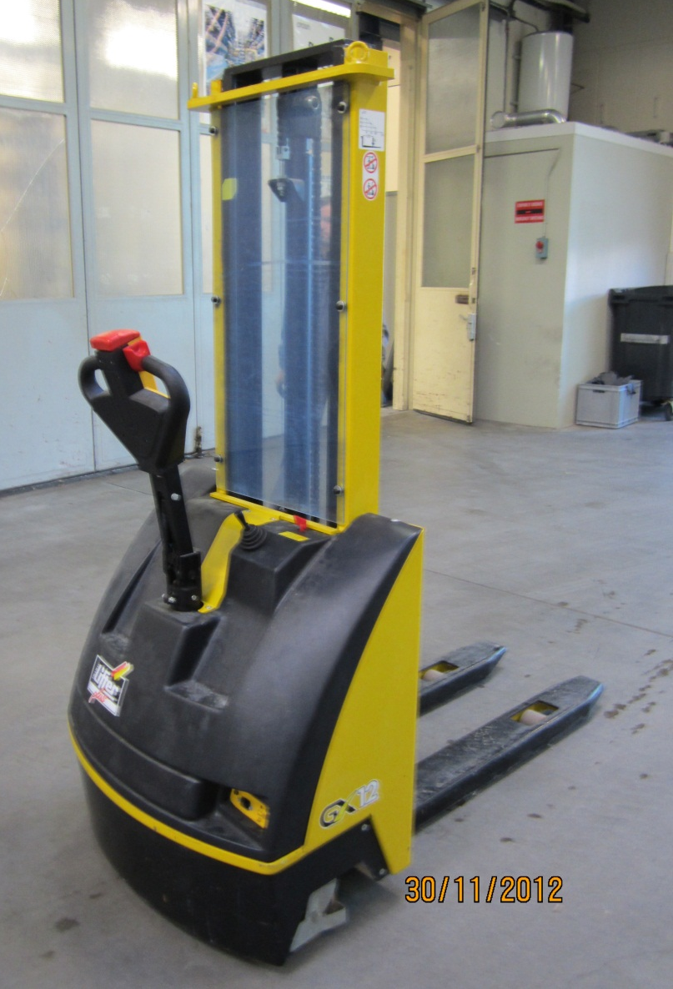
CH 575
199cm
98cm
180cm

